Slide 1
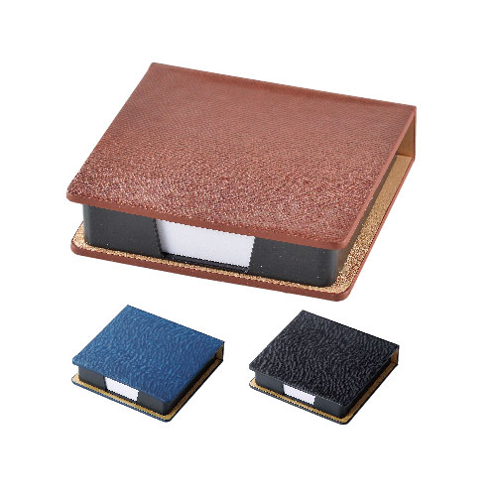
【提案書】
デスクトップ メモパッド
特徴
どんなシーンにもしっかりマッチするシンプルでオシャレな専用ケース入りのメモパッドです。勉強でもお仕事でも必要不可欠なメモ帳はノベルティグッズとしても大変喜ばれます。
納期
納期スペース
仕様
カラー展開：全3色
素材：ポリウレタン・PS・紙
サイズ：26×109×106mm
包装：包装袋
生産国：中国
お見積
お見積りスペース

Slide 2
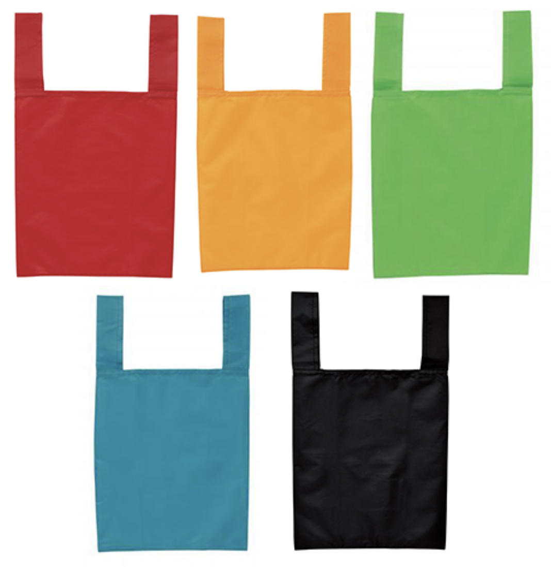
【提案書】
Ecolor 折りたたみマイバッグ
特徴
折りたたむと非常にコンパクトなり携帯するのに便利なため、レジ袋が有料となった現在はお買い物などにとっても役立つマイバッグです。カラーバリエーションは全5色です。
納期
納期スペース
仕様
素 材：ポリエステル
サイズ：使用時/約30×12.5×43cm(ハンドル14.5cm含む)
収納時/約13×10×1cm（包装形態：ポリ袋入り）
重 量：42g
備 考：ブラック・ブルー・グリーン・レッド・イエロー
お見積
お見積りスペース

Slide 3
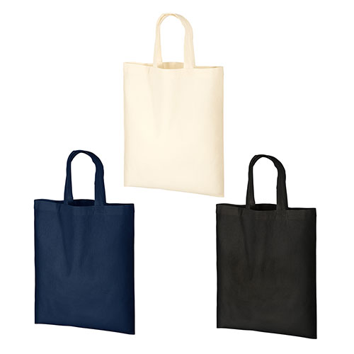
【提案書】
オーガニック厚手コットン A4フラットバッグ
特徴
5オンスの程良い厚みで耐久性にも優れたA4フラットバッグ。生地はオーガニックコットンを使用しており環境にも優しいアイテムです。物販用にもノベルティ用にも人気があります。
商品写
納期
納期スペース
仕様
カラー展開：全3色
素材：コットン
サイズ：本体/約260×330(mm)・持ち手/約25×280(mm)
お見積
お見積りスペース

Slide 4
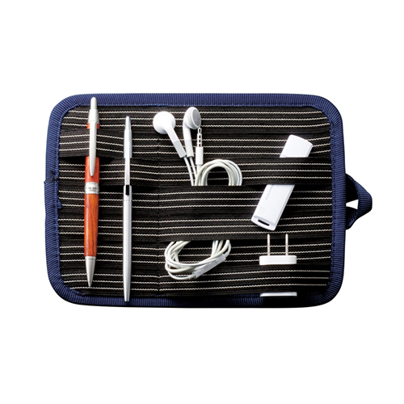
【提案書】
スッキリ整頓バッグインボード
特徴
筆記用具やモバイルツールを綺麗に纏められるため、バッグの中身を整頓させるには非常に便利なボードです。スリムかつコンパクトなアイテムですのでどんなバッグの中でも邪魔になりません。
納期
納期スペース
仕様
素材：本体/ポリエステル(PVCコーティング)、滑り止め部/ポリエステル、芯材/紙
サイズ：約21×15.5cm
重量：77g
包装：ポリ袋入り
お見積
お見積りスペース

Slide 5
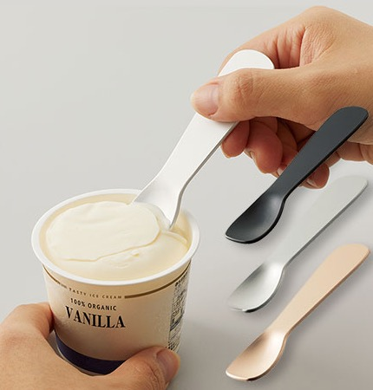
【提案書】
アイスクリームスプーン
特徴
手の体温が伝わりやすいアルミ素材のアイスクリーム専用スプーンです。カチカチに固いアイスクリームを早く食べたい方におすすめ。3色のカラーバリエーションからお選びいただけます。
納期
納期スペース
仕様
素 材：アルミ
サイズ：26×100×6mm（包装形態：OPP袋､台紙）
付属品：取説付(台紙面)
備 考：シルバー・ブラック・シャンパンゴールド
食品衛生検査済
お見積
お見積りスペース

Slide 6
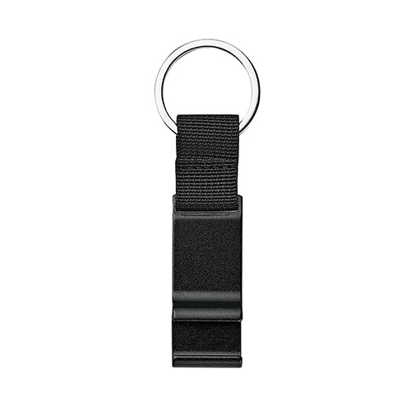
【提案書】
スマホスタンドキーホルダー
特徴
一見シンプルなキーホルダーに見えて、じつはスマホスタンドとしても栓抜きとしても使える便利アイテムです。オリジナル名入れ可能なため、ノベルティグッズなどとしてもおすすめです。
商品写
納期
納期スペース
仕様
素材：アルミニウム・鉄・ナイロン
サイズ：110×35×10mm
包装：台紙付ポリ入
お見積
お見積りスペース

Slide 7
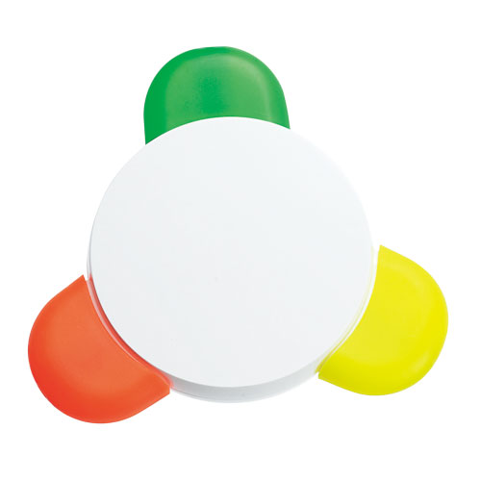
【提案書】
3色マーカーペン
特徴
とっても可愛らしくポップなデザインが使っていると楽しくなってくる3色マーカーペンです。名入れプリントも可能ですので、オリジナルグッズやノベルティアイテムにもおすすめ。
納期
納期スペース
仕様
素 材 ： ABS・PP
サイズ ： 90×96×17mm
包 装 ： ポリ入
お見積
お見積りスペース

Slide 8
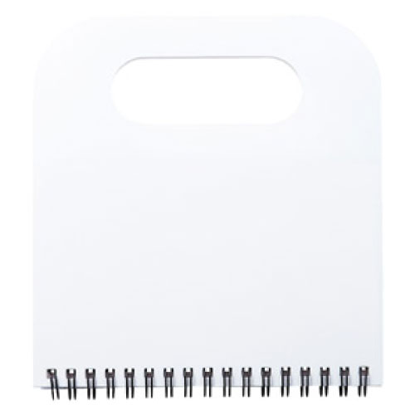
【提案書】
多機能リングノート
特徴
ノート、ふせん、定規、そしてホワイトボードとしても使えるとっても便利なアイテムです特にビジネス系のイベントやキャンペーンの特典用・景品用などとして人気。是非ご活用ください。
納期
納期スペース
仕様
素 材 ： PP・紙
サイズ ： 17×154×169mm
包 装 ： デザイン袋
生産国 ： 中国
お見積
お見積りスペース

Slide 9
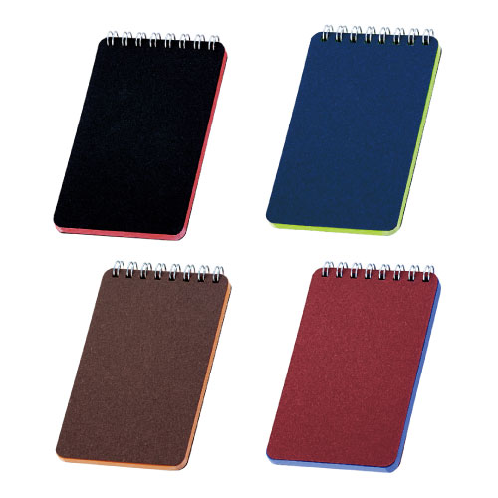
【提案書】
サイドカラーリングメモ
特徴
シンプルな2色使いのデザインがとってもオシャレでついつい持ち歩きたくなってしまう、使い勝手も抜群なメモ帳。オリジナルの名入れプリントも可能。4タイプのカラー展開からお選びください。
納期
納期スペース
仕様
素 材 ： 紙、スチール
サイズ ： 縦124×横74×奥行6mm
包 装 ： PP袋添付(名入有の場合はPP袋入)
お見積
お見積りスペース

Slide 10
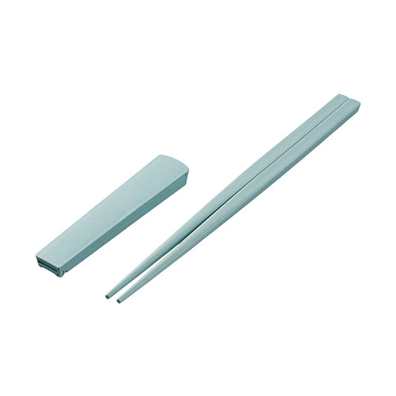
【提案書】
箸キャップ付箸(バンブーファイバー入タイプ)
特徴
SDgsにも貢献できるバンブーファイバーを配合したキャップ付きの箸。丈夫で割れにくいため使い勝手も抜群です。ナチュラル、ホワイト、ブラック、スモークピンク、スモークブルーの全5色。
商品写真
納期
納期スペース
仕様
素 材：PP、バンブーファイバー 他
サイズ：箸:205(mm)、箸キャップ:20×101×11(mm)
包 装：PP袋
備 考 : 取説付、食品衛生検査済
カラー展開:ナチュラル、ホワイト、ブラック、スモークピンク、スモークブルー
お見積
お見積りスペース

Slide 11
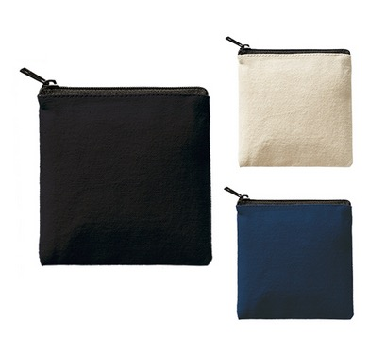
【提案書】
ライトキャンバスフラットポーチ(SS)
特徴
コスメやアクセサリーショップのノベルティ用として、またキャラクターグッズやレジャーグッズ用として人気の高い、キャンバス素材のフラットポーチです。カラーバリエーションは全3色。
納期
納期スペース
仕様
素 材：コットン 他
サイズ：約130×130mm
備 考：ネイビー・ナチュラル・ナイトブラック
お見積
お見積りスペース

Slide 12
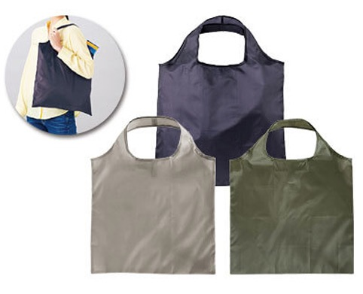
【提案書】
ポータブルエコバッグ
特徴
コンパクトに折りたたんで気軽に持ち歩けるスッキリシンプルなデザインのエコバッグです。ネイビー、グレー、オリーブの3色ラインナップから自由にお選びいただけます。是非ご活用ください。
納期
納期スペース
仕様
素 材：ポリエステル
サイズ：約W415×H385mm(ハンドル含まず)（包装形態：透明袋）
重 量：約24g
備 考：ネイビー・グレー・オリーブ
お見積
お見積りスペース

Slide 13
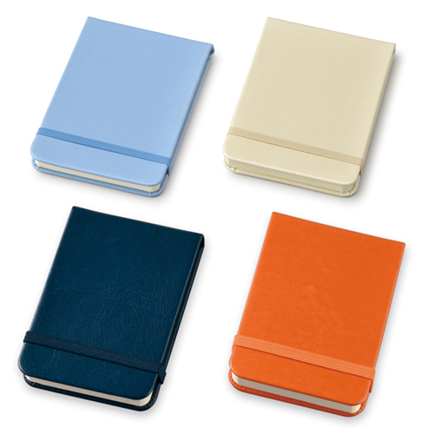
【提案書】
ハードカバーメモ A7
特徴
ミシン目付きで使い勝手が良く、オシャレなハードカバーも高ポイントなA7サイズのメモ帳です。カラーバリエーションはオレンジ、ネイビー、ブルー、ベージュの全4色展開。
納期
納期スペース
仕様
素 材 ： PU・紙
サイズ ： 107×75×16mm
包 装 ： ポリ入
備 考 ： ミシン目付メモ紙96枚(罫入48･無地48)
お見積
お見積りスペース

Slide 14
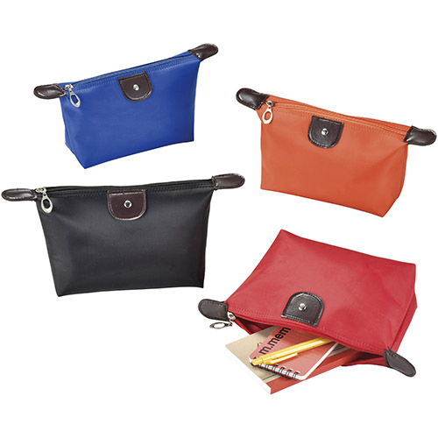
【提案書】
イロイロポーチ
特徴
コスメポーチをはじめ、モバイルグッズを纏めたり、携帯しておきたいお薬入れとしてなど、様々な用途に広く使用できるポーチです。デザインもポップで可愛らしいので是非ご活用ください。
納期
納期スペース
仕様
カラー展開 ： オレンジ･ブラック･ブルー･レッド 4色取混ぜ
素 材 ： ポリエステル･PVC
サイズ ： 110×275×60mm
包 装 ： デザイン袋
生産国 ： 中国
お見積
お見積りスペース

Slide 15
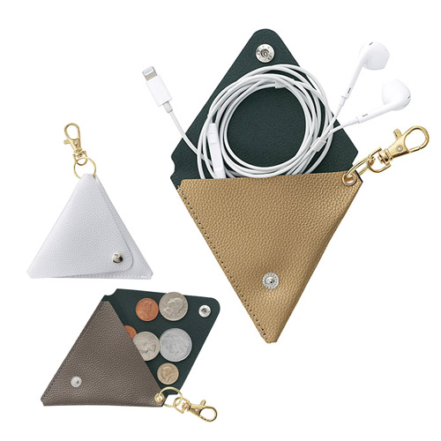
【提案書】
メタリア キーホルダーポーチ
特徴
小銭入れとして、イヤフォンケースとして、マルチに活用できる上、トライアングルな形状がオシャレなキーホルダーポーチです。ズボンのベルトループなどにも付けられますので便利です。
納期
納期スペース
仕様
カラー展開 ： グレー･ブラウン･ベージュ 3色取混ぜ
素 材 ： ポリウレタン･亜鉛合金
サイズ ： 89×107×7mm
包 装 ： デザイン袋
生産国 ： 中国
お見積
お見積りスペース

Slide 16
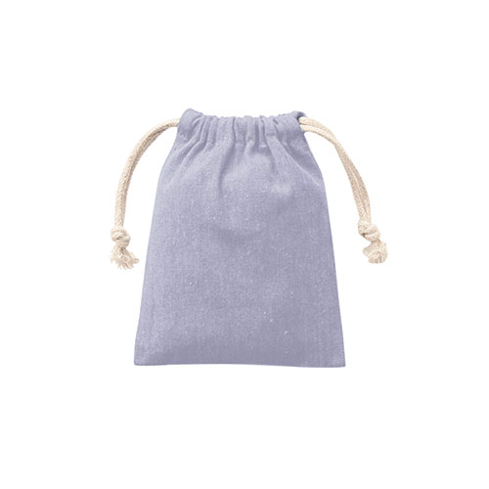
【提案書】
シャンブリック巾着(SS)
特徴
地球環境に優しいリサイクルコットンを使用した、上品でオシャレな霜降り調生地が特徴のSSサイズ巾着です。オリジナルの名入れプリントも可能なため、ギフトラッピング用などにおすすめ。
納期
納期スペース
仕様
素材：コットン、ポリエステル
サイズ：約100×130（mm）
お見積
お見積りスペース

Slide 17
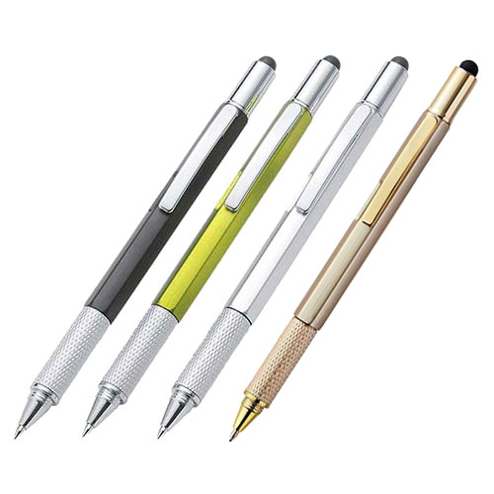
【提案書】
タッチペン付マルチツールペン
特徴
今やビジネスシーンにも欠かすことのできないタブレットを、手軽に正確に操作できるタッチペン機能付きのボールペンです。ビジネスシーン向けのノベルティグッズとして人気です。
納期
納期スペース
仕様
素 材：ABS、スチール、鉄
サイズ：15×11×148mm（包装形態：透明袋）
重 量：約14g
機 能：ボールペン、タッチペン、スケール、水平器、プラスドライバー、マイナスドライバー
備 考：ブラック・グリーン・シルバー
ドイツ製黒インク使用/0.7mm
お見積
お見積りスペース

Slide 18
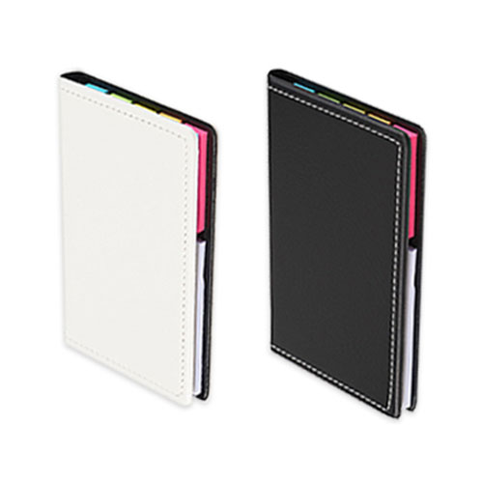
【提案書】
レザー調マルチフセンブック
特徴
本格的なレザー調デザインがシンプルながら高級感のあるふせんブックです。4サイズ8色のふせんが纏められているため用途に合わせて使い分けられます。カラーはホワイトとブラックの二色展開
納期
納期スペース
仕様
素材：カバー：PU
サイズ：約W82×D12×H133mm
重量：約73g
包装：透明袋
お見積
お見積りスペース

Slide 19
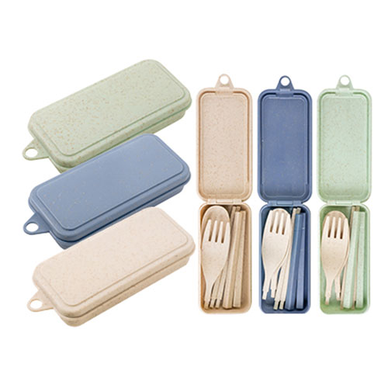
【提案書】
バンブーコンパクトカトラリー
特徴
地球に優しい竹繊維とプラスチック混合素材のカトラリーセット。持ち運び用のコンパクトサイズながら、持ち手部分と先端パーツの交換で、箸・スプーン・フォークとして使える優れものです。
商品写真
納期
納期スペース
仕様
サイズ：ケース：125×54×25mm、箸：全長187mm(組立時)、スプーン＆フォーク：全長175mm(組立時)※箸とスプーン&フォークの持ち手は共通のため同時に使用できません。
重 量：約40g
お見積
お見積りスペース

Slide 20
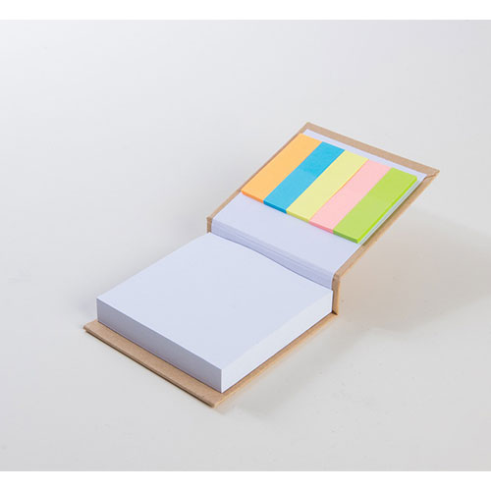
【提案書】
ブロックメモ&ふせんセット
特徴
5色のふせん各25枚とメモ紙140枚を使いやすいコンパクトサイズに集約したセット商品。ケースの外側、中央正面に名入れ可能です。企業や団体のノベルティにおススメです。
納期
納期スペース
仕様
素材：再生クラフト紙・紙
サイズ：80×82×20mm
包装：ポリ袋入り,82×84×20mm
備考：小ふせん25枚×5色メモ紙14枚
お見積
お見積りスペース

Slide 21
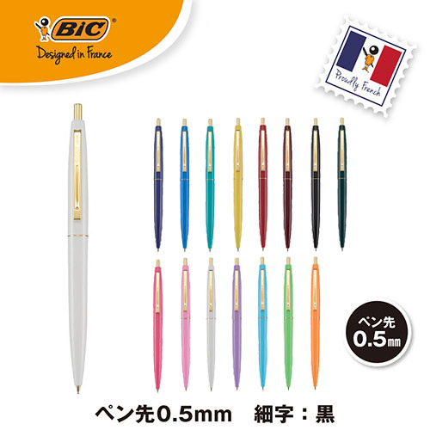
【提案書】
クリックゴールド
特徴
絶対的な人気を誇るノック式ボールペン「クリックゴールド」シリーズ。フランス生まれの滑らか油性ボールペンです。レトロなフォルムと豊富な15色のカラバリが魅力の逸品です。
納期
納期スペース
仕様
カラー展開：全15色
素材：ABS樹脂
サイズ：最大径φ13mm 全長139mm
重量：7.3ｇ
機能：ノック式・黒インク・0.5mm
お見積
お見積りスペース

Slide 22
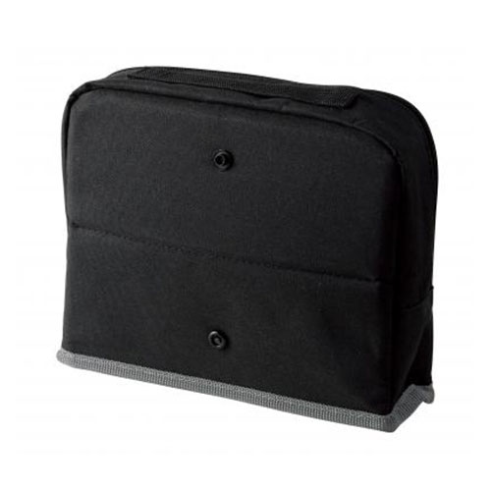
【提案書】
スタンドデスクポーチ
特徴
スタンドデスクポーチは、スマートフォンを縦でも横でも立てかけて視聴できる！モバイル周辺機器・文具収納にも使えるので、移動が多いリモートワーカー・学生に向けたノベルティに最適です。
商品写真
納期
納期スペース
仕様
素 材:ポリエステル(PVCコーティング)・ポリプロピレン・ポリアセタール
サ イ ズ : 約20×6×17cm
包 装 : ポリ袋入り
お見積
お見積りスペース

Slide 23
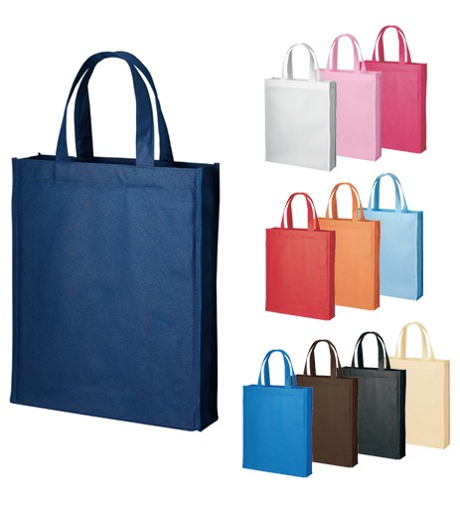
【提案書】
不織布A4スクエアトート
特徴
軽量で優れた耐久性が特徴の不織布素材を使用したA4スクエアトートです。カラーバリエーションも豊富ですので、展示会からショッパーまであらゆるシーンでご活用いただけます。
納期
納期スペース
仕様
素 材： 不織布(PP)
サイズ：本体/約280×350×70mm、持ち手/約25×370mm
容 量 ：約6L
備 考：レッド・オレンジ・ディープブルー・ブラウン・ナイトブラック・ベージュ・ピーチピンク
フロスティブルー・スカイブルー・ビビッドピンク・ナチュラルホワイト
お見積
お見積りスペース

Slide 24
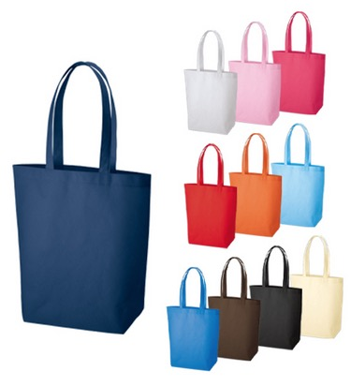
【提案書】
不織布バッグ(M)
特徴
A4サイズがしっかりたっぷり入るマチ付きの舟形トートバッグです。軽量で丈夫な不織布素材もポイント。カラー展開は全11色と豊富ですので、名入れデザインに合わせてお選びください。
納期
納期スペース
仕様
素 材：不織布(PP)
サイズ：本体/約360×370×110mm、持ち手/約25×560mm
容 量：約10L
備 考：レッド・オレンジ・ディープブルー・ブラウン・ナイトブラック・ベージュ・ピーチピンク
フロスティブルー・スカイブルー・ビビッドピンク・ナチュラルホワイト
お見積
お見積りスペース

Slide 25
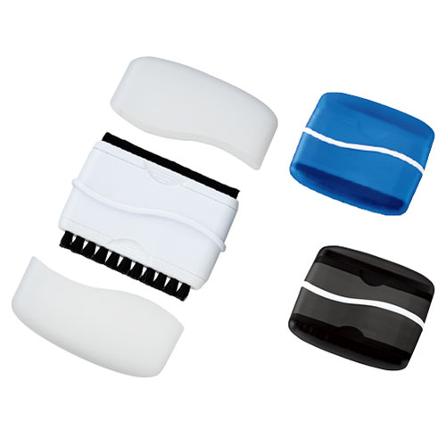
【提案書】
PC2WAYクリーナー
特徴
パソコン画面を傷つけずに拭くことができずクリーナーと、キーボードに溜まったホコリ等を取るブラシをひとつにした便利グッズです。名入れプリントも可能ですのでノベルティ用に是非！
納期
納期スペース
仕様
素 材： PP､ナイロン 他
サイズ：76×67×15mm
付属品：取説付
備 考：ブルー、ブラック、ホワイト
お見積
お見積りスペース

Slide 26
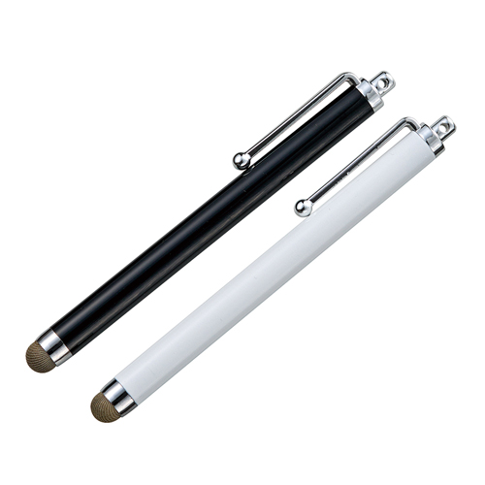
【提案書】
導電繊維タッチペン
特徴
反応がスムーズでなめらかな書き心地の導電性繊維を使用した高級感のあるタッチペンです。カラーバリエーションはホワイトとブラックの二色展開。オリジナル名入れも可能です。
納期
納期スペース
仕様
素 材 ： アルミニウム・ABS
サイズ ： 115×13×9mm
包 装 ： 台紙付ポリ入 台紙サイズ/140×55mm
お見積
お見積りスペース

Slide 27
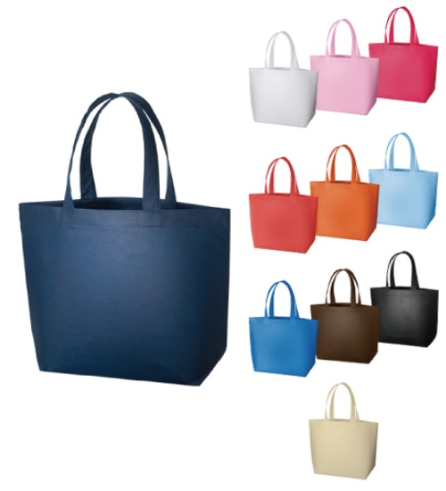
【提案書】
不織布スタンダードバッグ
特徴
軽量で優れた耐久性が特徴の不織布素材を使用したスタンダードバッグです。カラーバリエーションも豊富ですので、展示会からショッパーまであらゆるシーンでご活用いただけます。
納期
納期スペース
仕様
素 材：不織布(PP)
サイズ：本体/約400×300×110mm、持ち手/約30×450mm
容 量：約9L
備 考：レッド・オレンジ・ディープブルー・ブラウン・ナイトブラック・ベージュ
ピーチピンク・フロスティブルー・スカイブルー・ビビッドピンク・ナチュラルホワイト
お見積
お見積りスペース

Slide 28
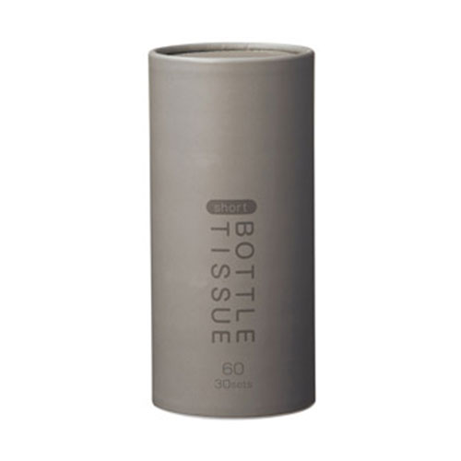
【提案書】
トイロ ショートボトルティッシュ
特徴
車のドリンクホルダーなどにも使えるサイズ感で、見た目もおしゃれで可愛らしいショートボトルティッシュです。ポップなデザインでイベントのノベルティ用としても人気があります。
商品写
納期
納期スペース
仕様
カラー展開：イエロー・イエローグリーン・オレンジ・グリーン・ブラウン・ブラック・ブルー・ライトブルー・レッド・ワインレッド 10色取混ぜ
素材：紙・PP・PE
サイズ：φ68×147mm
包装：無包装
お見積
お見積りスペース

Slide 29
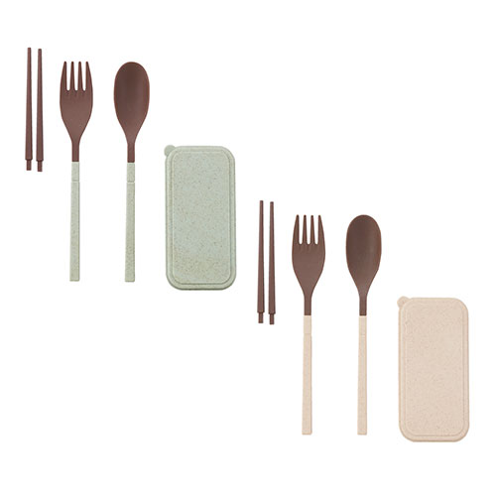
【提案書】
スフィア・バンブーファイバーカトラリー3点セット
特徴
耐久性に優れて軽量なバンブー素材を使用した、使い勝手が良くてエコなカトラリー3点セット。コンパクト設計で携帯にも便利な上、オリジナルデザインの名入れプリントも格安で承ります。
商品写真
納期
納期スペース
仕様
素 材:ポリプロピレン(バンブーファイバー配合)
サイズ：ケース:113×55×23mm フォーク(使用時):全長175mm スプーン(使用時):全長175mm 箸(使用時):全長183mm 箱サイズ25×115×58mm
包 装 : 化粧箱入
備 考 : セット内容:ケース、フォーク、スプーン、箸 ※天然素材配合の為、色味・表面の風合いなどに若干の個体差が生じます。
お見積
お見積りスペース

Slide 30
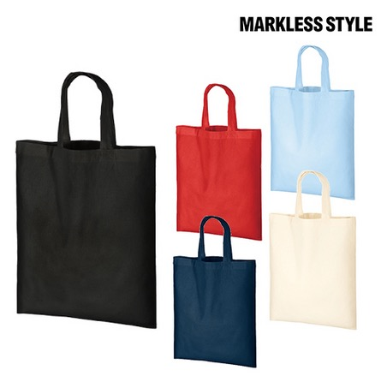
【提案書】
A4コットンバッグ
特徴
展示会や説明会の資料配布用などとして人気の高いトートバッグ。自然な風合いのコットン生地を使用しておりますので好印象を与えられます。
オリジナル名入れも格安価格で承ります。
納期
納期スペース
仕様
素 材：コットン
サイズ：本体/約260×330mm、持ち手/約25×280mm
備 考：ナチュラル・ブラック・ライトブルー・ネイビー・レッド
お見積
お見積りスペース

Slide 31
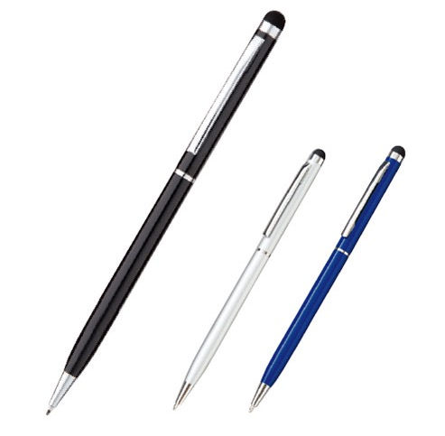
【提案書】
タッチペン付メタルスリムペン
特徴
すっきりとしたスリムなフォルムとメタルな質感が特徴の、タッチペン機能付きボールペンです。スクリュータイプですので静かにメモを取れる点もポイント。名入れも可能ですので販促用にも是非！
納期
納期スペース
仕様
素 材：アルミ､シリコーンゴム、他
サイズ：136mm（包装形態：OPP袋）
備 考：シルバー・ネイビー・ブラック
ボール径0.7㎜、対応機器/スマートフォン､タブレッドPCなど
お見積
お見積りスペース

Slide 32
【提案書】
オリジナルクリーナークロス
特徴
手の平サイズでスマホ画面やメガネ、モニターを傷つけずにキレイにふけるクリーナークロス。フルカラーで企業ロゴやイラスト・写真も色鮮やかにプリントできて、展示会用ノベルティに最適です。
商品写
納期
納期スペース
仕様
印刷：UVインクジェット
サイズ：W150×H150㎜以内
素材：ポリエステル
包装：個別袋入れ
お見積
お見積りスペース

